Slide 1
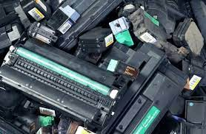
RECYCLAGE DES CARTOUCHES USAGEES
Vous ne savez pas quoi faire de vos cartouches d’imprimantes usagées. Surtout, ne les jetez pas.
Venez les déposer à l’Intendance Bureau C3
En plus vous faites une bonne action car chaque cartouche recyclée génère un don à Enfance et partage
Enfance et partage peut vous concerner et peut vous aider en cas de violences physiques, psychiques ou sexuelles

Slide 2
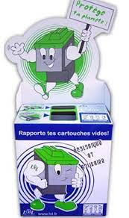
Vous pouvez les déposer à l’Intendance Bureau C3
Le lycée recycle vos cartouches d’imprimante usagées
0800 05 1234

Slide 3
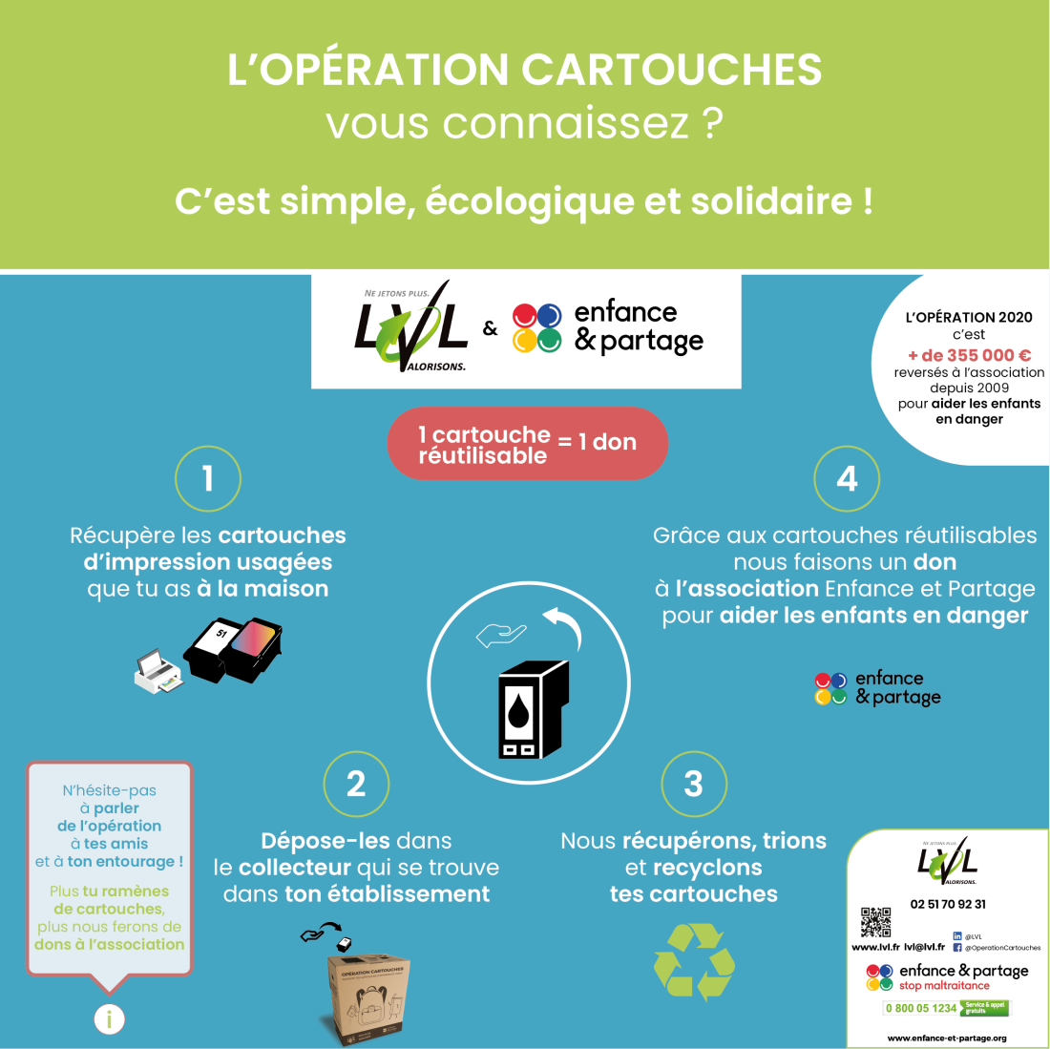
Intendance
Bureau C3

